Slide 1

Prayer Meeting for Persecuted Church Worldwide
박해받는 교회를 위한 화요기도모임
2024년 12월 17일(화) pm7:30-9:00/Zoom
회의 ID 4286956103

Slide 2
순서
찬양 5’
OPENDOORS CORE VALUE(5’)
Arise Africa 인터뷰 영상 6’17”
오늘의 말씀 15’
전세계 박해 받는 교회를 위한 기도(30’)

Slide 3
마1:20
20다윗의 자손 요셉아 네 아내 마리아 데려오기를 무서워하지 말라 그에게 잉태된 자는 성령으로 된 것이라.
20 Joseph son of David, do not be afraid to take Mary home as your wife, because what is conceived in her is from the Holy spirit.

Slide 4

OPEN DOORS CORE VALUE/핵심가치
1. 우리는 그리스도의 몸의 지체이다.
We are part of the Body of Christ.
2. 우리는 박해 받는 교회를 섬긴다.
We are Persecuted Church driven.
3. 우리는 성경의 사람이다.
We are people of the Bible.
4. 우리는 기도의 사람이다.
We are people of prayer.
5. 우리는 믿음으로 살며 사역한다.
We live and work by faith.
6. 우리는 예수 그리스도와 그의 지상명령에 헌신한다.
We are devoted to Jesus Christ and His commission.
7. 우리는 오직 하나님의 영광을 위해 사역한다.
We are motivated solely for the glory of God.

Slide 5
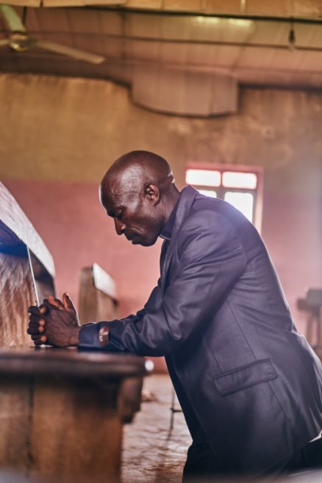

박해 받는 교회를 위한 기도(30’)
Prayer for Persecuted Church

Slide 6
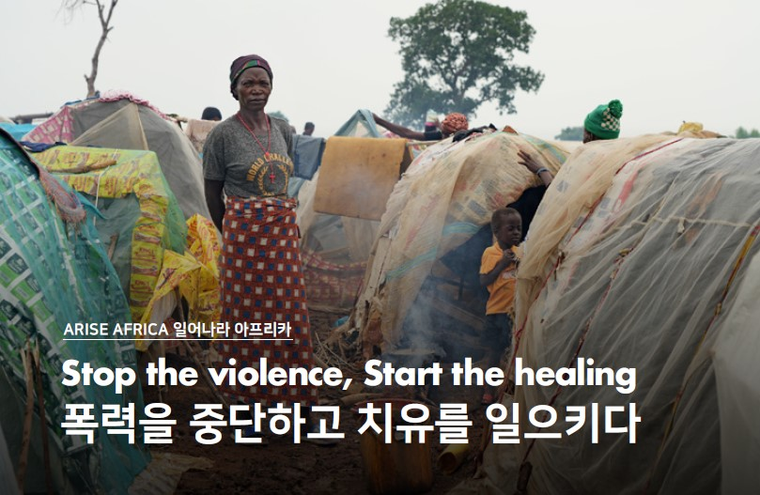

Arise Africa Campaign
아프리카여 일어나라 폭력을 중단하고, 치유를 일으키자!
신앙을 이유로 죽임을 당한 기독교인중 95%가 SSA에서 발생하고 있다.
오픈도어는 SSA에서 폭력과 충돌로 인해 쫓겨난 실향민 3,450만명 중 최소 1,620만명을 기독교인으로 추산하고 있습니다.
이들은 예수를 믿는 다는 이유로 집과 토지를 빼앗기고 쫓겨났습니다.
이는 SSA의 교회들에게 상처를 입히고, 식량위기, 트라우마, 빈곤 그리고 절망과 같은 깊은 상처를 남겼습니다.

Slide 7

왜 Arise Africa Campain?
보호​
정의​
회복​
우리 모두가 할 수 있는 일은?​
인식(Awareness)​
기도(Prayer)
행동(Action)​

Slide 8

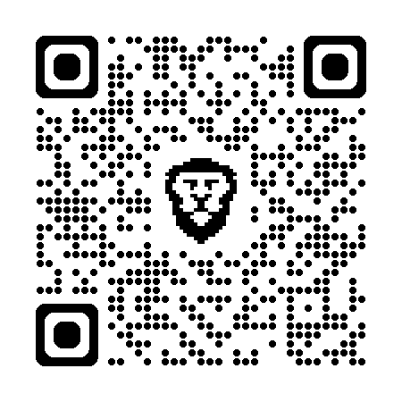
지금 행동하세요

Slide 9
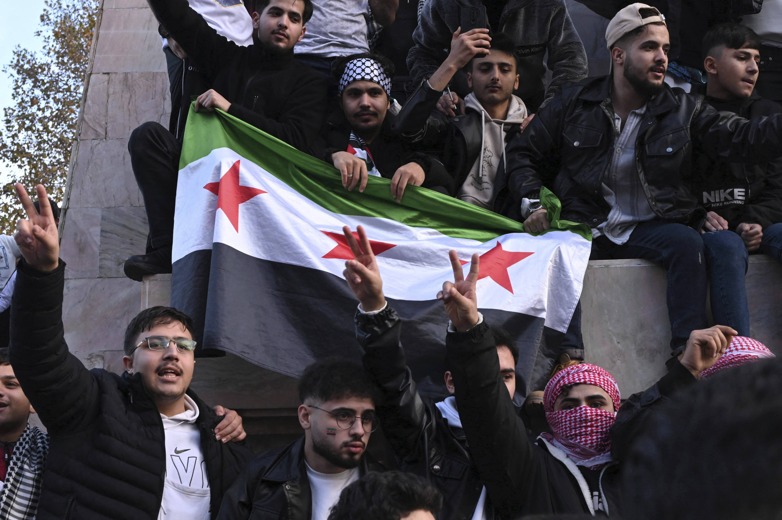
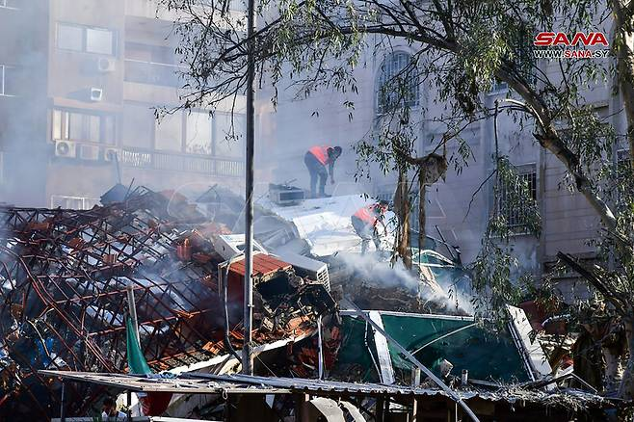
#시리아 | 긴급: 시리아를 위한 10가지 기도 방법!
12월8일 20년 넘게 시리아를 통치해 온 바샤르 알 아사드 대통령이 폭력과 정치적 혼란이 격화되는 가운데 시리아를 탈출했다는 보도가 나왔습니다. 러시아 국영 언론은 현재 아사드 대통령이 모스크바에 있다고 보도했습니다.
아사드 정권의 몰락은 지역 전역에 충격파를 불러일으키며 완전한 권력 공백과 잠재적인 파벌 폭력 급증에 대한 공포를 심화시켰습니다. 일부 시리아인들은 아사드의 몰락에 기뻐하고 있습니다. 다른 사람들은 더 신중한 입장입니다.
발전소와 통신망 등 주요 기반시설이 조직적인 공격의 표적이 되면서 일부 지역은 더욱 혼란에 빠졌습니다. 시민들은 재빨리 피난을 떠나고 있으며, 기독교인을 비롯한 소수 민족은 불확실한 미래에 대비하고 있습니다.
상황은 매우 혼란스럽습니다. 그러나 기독교 지도자들은 새로운 현실을 헤쳐 나가는 과정에서 전례 없는 도전과 불확실성에 직면하더라도 지역사회를 섬기는 데 전념하고 있습니다.
“모든 시리아인과 마찬가지로 기독교계도 시리아의 급격한 정치 현실 변화에 충격을 받았습니다."라고 오픈도어 글로벌 콘텐츠 책임자 크리스 서머스(Chris Summers)는 말합니다. 시리아의 새 지도부가 기독교인을 포함한 소수자를 어떻게 대할지 아무도 모르는 상황에서 불확실성은 항상 존재합니다."라고 말합니다. “시리아의 신자들은 많은 것을 견뎌왔고, 내전이 한창일 때 일부 집단이 최악의 대우를 받았던 것을 기억하는 이들이 많을 것입니다.”
오픈도어는 국제사회가 시리아 국민, 특히 소수 기독교인들을 위해 기도하고 이 지역의 평화와 안정을 지지해 줄 것을 요청합니다. “시리아 기독교인들의 평화와 지혜를 위해, 그리고 시리아의 새 지도부가 모든 시리아인을 위해 화해에 헌신할 수 있도록 기도해 달라고 요청하고 있습니다."라고 서머스는 말합니다. “기독교인들은 또한 시리아 역사의 혼란스러운 시기에 희망과 평화의 빛이 될 수 있도록 기도해 달라고 요청하고 있습니다.”

Slide 10
#시리아를 위해 기도해 주세요.
지도자들이 시리아 국민들의 이익을 최우선으로 생각하며 단결할 수 있도록 기도합니다.
시리아의 평화를 위해, 폭력의 악순환이 멈추고, 누구에게도 복수하려는 마음이 생기지 않도록, 10년 넘게 고통받는 이 땅에 하나님의 정의와 자비가 임하도록 간절히 기도합니다.
모든 정파의 지도자들이 서로 화해하며, 무고한 시민을 보호하는데 최선을 다하도록 기도합니다.
기도로 기독교 공동체를 일으켜 세우며 힘과 용기를 주시기를 간절히 기도합니다.
교회가 엄청난 도전에 직면한 상황에서도 희망과 사랑의 등불로 세워 질 수 있도록 기도합니다.
교회 지도자들이 교회와 사회 전반을 섬기는 소명을 다시 확인하고, 헌신할 수 있도록 기도합니다.
교회 지도자들이 교회공동체를 인도할 때 지혜와 능력을 주시도록 기도합니다.
남을지 떠날지 불확실한 선택의 기로에 있는 가정들의 안전과 회복을 위해 기도합니다.
다른 소수 민족(알라위족과 기타)을 위해, 더 이상의 유혈 사태가 일어나지 않고, 보호받을 수 있도록 기도합니다.
마지막으로, 시리아 국가가 치유되고, 깨어진 관계가 회복되며, 그리스도의 희망이 빛을 발하여 지친 이들에게 위로가 되고, 잊혀진 이들에게 미래가 주어지도록 기도합니다. 전 세계 교회가 시리아의 형제자매들과 평화와 정의를 갈망하는 모든 이들을 위해 함께 기도하며, 연합하여 굳게 서기를 기도합니다.

Slide 11
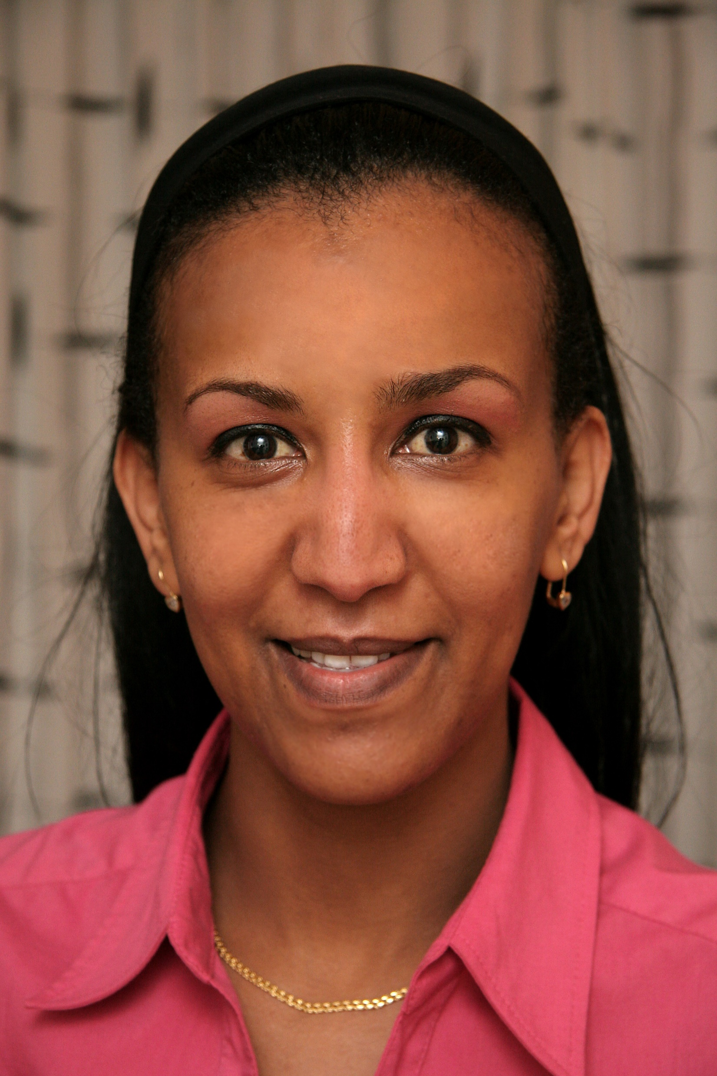
#에리트리아 | 에리트리아 신도 13명 체포
지난주 금요일인 2024년 12월 6일에 13명의 신자들이 체포되었다는 슬픈 소식을 전해 들었습니다. 이들은 제1경찰서에 구금된 후 아스마라(Asmara) 인근 마이 시르와(Mai Sirwa) 교도소로 이송되었습니다. 이들의 상태에 대해서는 알려진 바가 거의 없습니다. 이 신자들과 그 가족들을 위해 기도해 주세요.
에리트리아에 수감되어 있는 모든 에리트리아 신자(약 1,000명)들을 위해 기도합니다. 신자들이 믿음에 굳건히 설 수 있도록, 요셉처럼 힘과 지혜와 은혜를 주시도록 기도합니다.
구금된 신자들의 가족을 위해 기도합니다. 그들이 하나님의 위로를 경험하고, 하나님께서 마음을 지켜 주시고, 삶 속에서 하나님의 임재와 공급하심을 확실히 느낄 수 있도록 기도합니다.
에리트레아 교회가 하나님의 보호하심과 강건함을 회복할 수 있도록 기도합니다. 성령께서 교회가운데 역사하셔서, 에리트리아 교회가 예수님을 믿는 믿음에 굳게 서고 지혜와 분별력을 가지고 지상명령을 계속 수행할 수 있도록 기도합니다.
헬렌 베르하네(Helen Berhane), 에리트리아 난민가스펠 가수로 에리트레아의 컨테이너 감옥에서 오랜 기간 수감되어 심한 고문을 당함

Slide 12
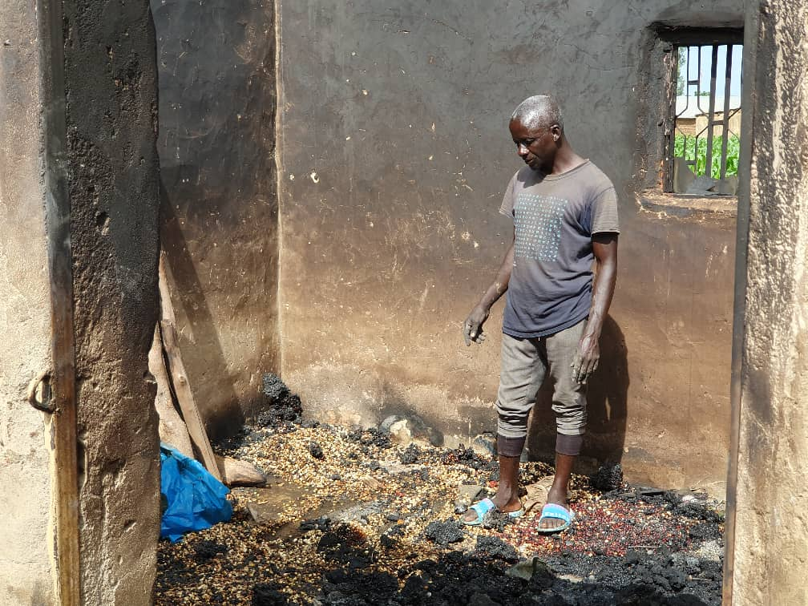
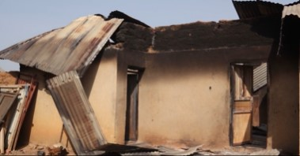
#나이지리아 | 계속되는 공격의 두려움
지난해 나이지리아에서 풀라니족 극단주의자들에 의해 200명 이상의 기독교인이 살해된 크리스마스 이브 학살 사건의 생존자들은 1년이 지난 지금도 반복되는 공격에 대한 두려움 속에 살아가고 있습니다.
플라투주 보코스의 기독교 공동체에 대한 지속적인 공격과 이번 크리스마스에 추가로 잔학한 행위가 발생할 수 있다는 보고는 이러한 공포를 더욱 부각시켰습니다.최근 몇 주 동안 새로운 '의심스러운 움직임’ 곧 정체불명의 인물, 적대적 위협 경보가 보고되었습니다.
2023년 크리스마스 이브, 보코스 지역과 주변의 5개 지역 30개 이상의 마을이 동시에 공격을 받았습니다. 최소 200명이 사망한 것으로 보고되었으며, 정교한 AK-47형 무기를 소지한 풀라니 극단주의자들에 의해 조직적으로 이뤄졌습니다. 이 공격 과정에서 10,000명이 넘는 이재민이 발생했습니다.현재 나이지리아 중부 벨트의 여러 소식통은 극단주의 이슬람 활동, 의심스러운 움직임, 지역사회를 감시하는 정체불명의 사람들이 있다고 보고하고 있습니다.
사하라 사막 이남 아프리카의 오픈도어 대변인 조 뉴하우스는 이렇게 말했습니다: “우리는 이번 크리스마스에 보코스와 그 주변의 기독교 공동체의 안전이 매우 우려됩니다.“살아남은 사람들은 여전히 지난 크리스마스의 공격과 사랑하는 가족을 잃은 공포에서 벗어나지 못하고 있습니다.우리는 나이지리아 보안군이 이번 크리스마스에도 극단주의자들의 공격으로부터 취약한 지역사회를 보호하기 위해 최선을 다해줄 것을 요청합니다."라고 말했습니다.
“기독교인들에게 크리스마스는 기쁨의 시간이어야 하지만 보코스의 기독교인들은 반복되는 공격에 대한 두려움으로 가득 차 있습니다.

Slide 13
#나이지리아 플라투주 보코스를 위해 기도해 주세요.
나이지리아에 보호, 정의, 회복을 위해 기도합니다. 연방정부, 주정부, 지방정부 관계자들에게 시민의 안전을 지킬 수 있도록 긍휼한 마음을 일깨워 주시고, 그 책임과 사명을 다할 수 있도록 은혜를 베풀어 주시기를 기도합니다.
크리스마스가 다가오며 공격의 두려움과 공포에 휩싸인 플라투주 보코스의 교회와 성도들에게 평안을 주시기를 기도합니다. 마음과 생각을 지켜 주시고, 플라니 무장단체들의 모든 계획들을 꺾어 주시고, 폭력이 다시 일어나지 않도록 주님이 안전하게 지켜 주시기를 기도합니다.
교회 지도자들에게 믿음과 용기와 지혜를 주시기를 기도합니다. 상황에 흔들리지 아니하며, 견고하게 서서, 어두움을 밝히는 구원의 등불이 되기를 기도합니다.

Slide 14



박해 받는 교회를 위한 기도가 이 땅에 요원의 불길처럼 뜨겁게 일어나기를 기도합니다.
오픈도어 기도용사들을 위하여
Arise Africa 캠페인을 위하여
오픈도어 설립 30주년 기념 선교대회를 위하여
오픈도어 1,300여 명의 사역자들이 브라더 앤드류의 길을 따라 믿음과 용기를 잃지 않고, 겸손하게 박해 받는 교회를 잘 섬길 수 있게 하옵소서! 예수의 제자의 길을 끝까지 걸어가게 하옵소서!
화요기도모임을 지키는 기도용사들을 축복하시고, 각 가정마다 하나님의 부르심의 소망이 밝게 빛나게 하시고, 부르짖는 간구를 들으시며, 일평생 주님을 영화롭게 하는 거룩한 삶이 되게 하옵소서
Arise Africa 캠페인을 사용하여 주시기를 기도합니다. 사하라 사막 이남 아프리카의 박해받는 교회를 폭력으로 부터 지켜주시고, 가해자들에게 그 값에 합당한 처벌이 이루어지게 하시고, 상처받은 성도들에게 치유와 회복의 은혜를 베풀어 주옵소서.
아프리카 교회의 목소리가 한국교회에 잘 전달되도록 도와 주옵소서!
2025년 1월은 이 땅에 오픈도어 사역이 시작된 지 30주년이 되는 해입니다. 지금까지 한국교회를 통해서 전세계 박해 받는 교회를 위해서 기도하며, 물질로 후원하게 하신 하나님께 감사를 드립니다.
강사로 오시는 Evert Schut[전 OD사역총책임자]를 통해 말씀으로 성도들을 위로하고, 오픈도어 사역의 비전이 한국교회에 잘 전달되기를 기도합니다. 오픈도어와 동역할 수 있는 교회를 세워 주옵소서!

